Slide 1


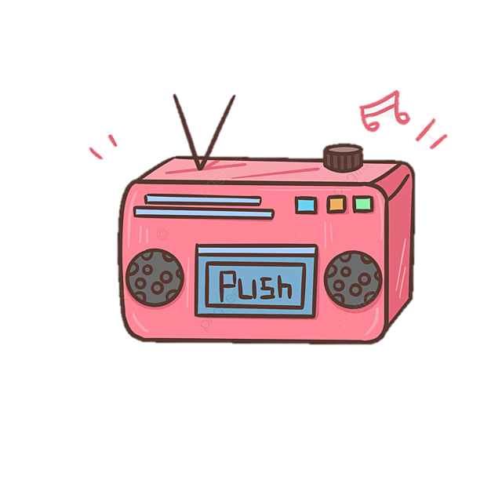


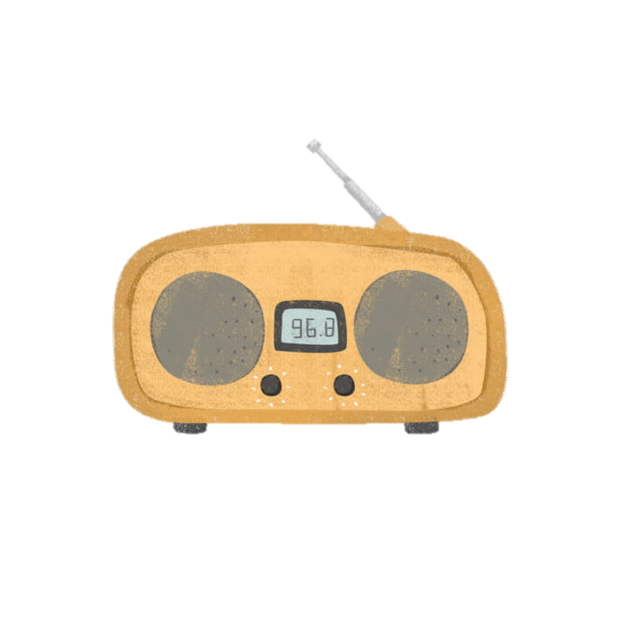

Thứ … ngày … tháng … năm 2022
Công nghệ
Bài 4: Máy thu thanh

Slide 2


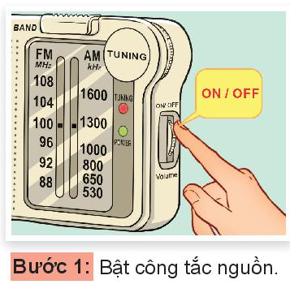
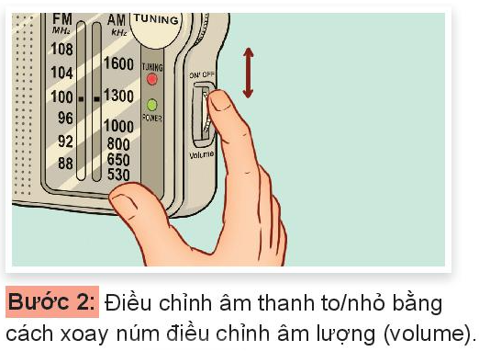
4. SỬ DỤNG MÁY THU THANH
Em hãy quan sát Hình 4 và cho biết các bước cần thực hiện khi sử dụng máy thu thanh.

Slide 3
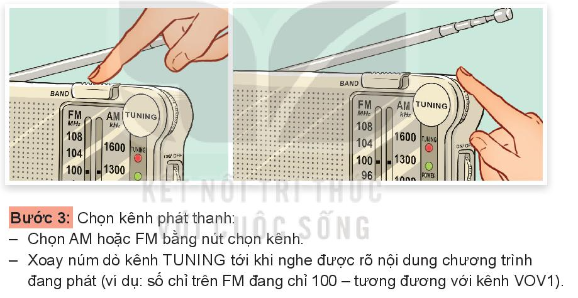
4. SỬ DỤNG MÁY THU THANH
Em hãy quan sát Hình 4 và cho biết các bước cần thực hiện khi sử dụng máy thu thanh.

Slide 4

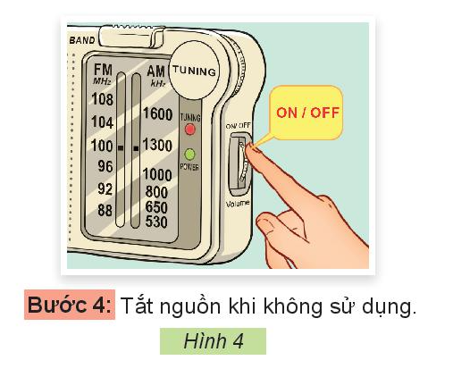
4. SỬ DỤNG MÁY THU THANH
Em hãy quan sát Hình 4 và cho biết các bước cần thực hiện khi sử dụng máy thu thanh.

Slide 5


4. SỬ DỤNG MÁY THU THANH
Khi âm thanh phát ra từ máy phát thanh bị ù, nghe không rõ, cần lựa chọn vị trí đặt máy thu thanh hoặc điều chỉnh ăng-ten để thu được tín hiệu tốt nhất.

Slide 6

4. SỬ DỤNG MÁY THU THANH
Các bước cần thực hiện khi sử dụng máy thu thanh là:
- Bước 1: Bật công tắc nguồn.
- Bước 2: Điều chỉnh âm thanh to/ nhỏ bằng cách xoay núm điều chỉnh âm lượng.
- Bước 3: Chọn kênh phát thanh
- Bước 4: Tắt nguồn khi không sử dụng.

Slide 7

Vận dụng

Slide 8

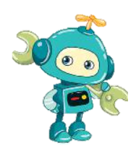
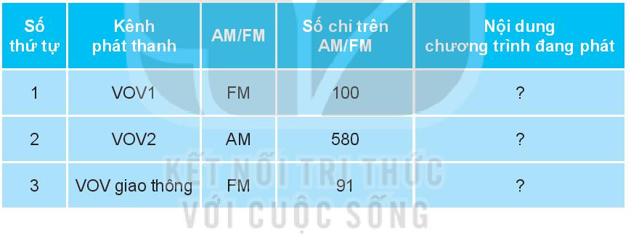
Em cùng bạn thực hành chọn kênh phát thanh dưới đây theo các bước đã nêu ở Hình 4, nói về nội dung chương trình đang phát.
Ca nhạc theo yêu cầu
Thời sự
Giao thông đường phố

Slide 9

Em hãy:
- Kể tên và nội dung chương trình phát thanh mà người thân em thường nghe.
- Tìm hiểu một số chương trình phát thanh dành cho thiếu nhi và thực hiện chọn kênh phát thanh đó trên máy thu thanh.

Slide 10

Em hãy kể tên và nội dung chương trình phát thanh mà người thân em thường nghe.
- Tên chương trình phát thanh mà bà em thường nghe là: Vì an ninh Tổ Quốc
Nội dung chương trình Vì an ninh Tổ Quốc là:
Chương trình nói về công việc của các chiến sĩ công an
trong công tác phòng chống các loại tội phạm.

Slide 11
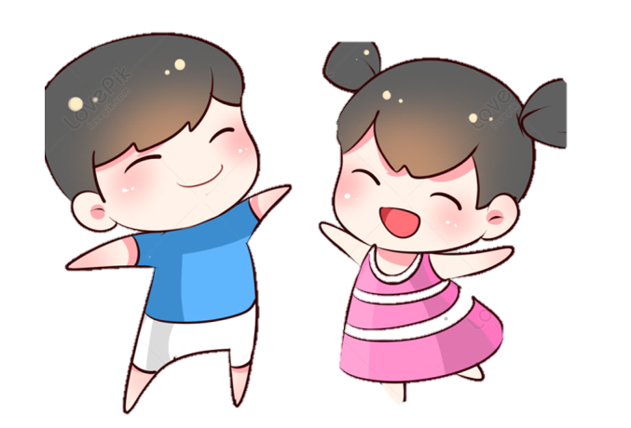


- Tìm hiểu một số chương trình phát thanh dành cho thiếu nhi và thực hiện chọn kênh phát thanh đó trên máy thu thanh.
- Một số chương trình phát thanh dành cho thiếu nhi:
+ Ca nhạc thiếu nhi
+ Đọc truyện dài kì
+ Thiếu nhi

Slide 12

Củng cố dặn dò

Slide 13



Hẹn gặp lại các em

